Slide 1





LECCIÓN 2: MANEJO DE BASES DE DATOS EN R/Rstudio (Posit™)
Instructores
Dr. Valentín Pérez Hernández
Dr. Mario Hernández Guzmán
Introducción al uso de R y RStudio: manejo de base de datos, gráficos y análisis estadísticos

Slide 2
Overview
Manejo de datos en R: Importación de datos
Importación de datos al ambiente R
Bases de datos en texto plano (txt, tsv, csv)
Manipulación e inter-conversión de bases de datos en texto plano
Bases de datos en Microsoft® Excel (paquetería xlsx::)
Formatos de tablas de datos: “largo” y “ancho” y su interconversión

Slide 3
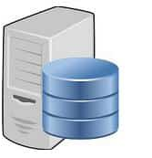
Base de datos
Almacenamiento de datos estructurados.
Datos estructurados con un contexto: númerica (matrix) ó mixta (valores y caracteres).

Slide 4
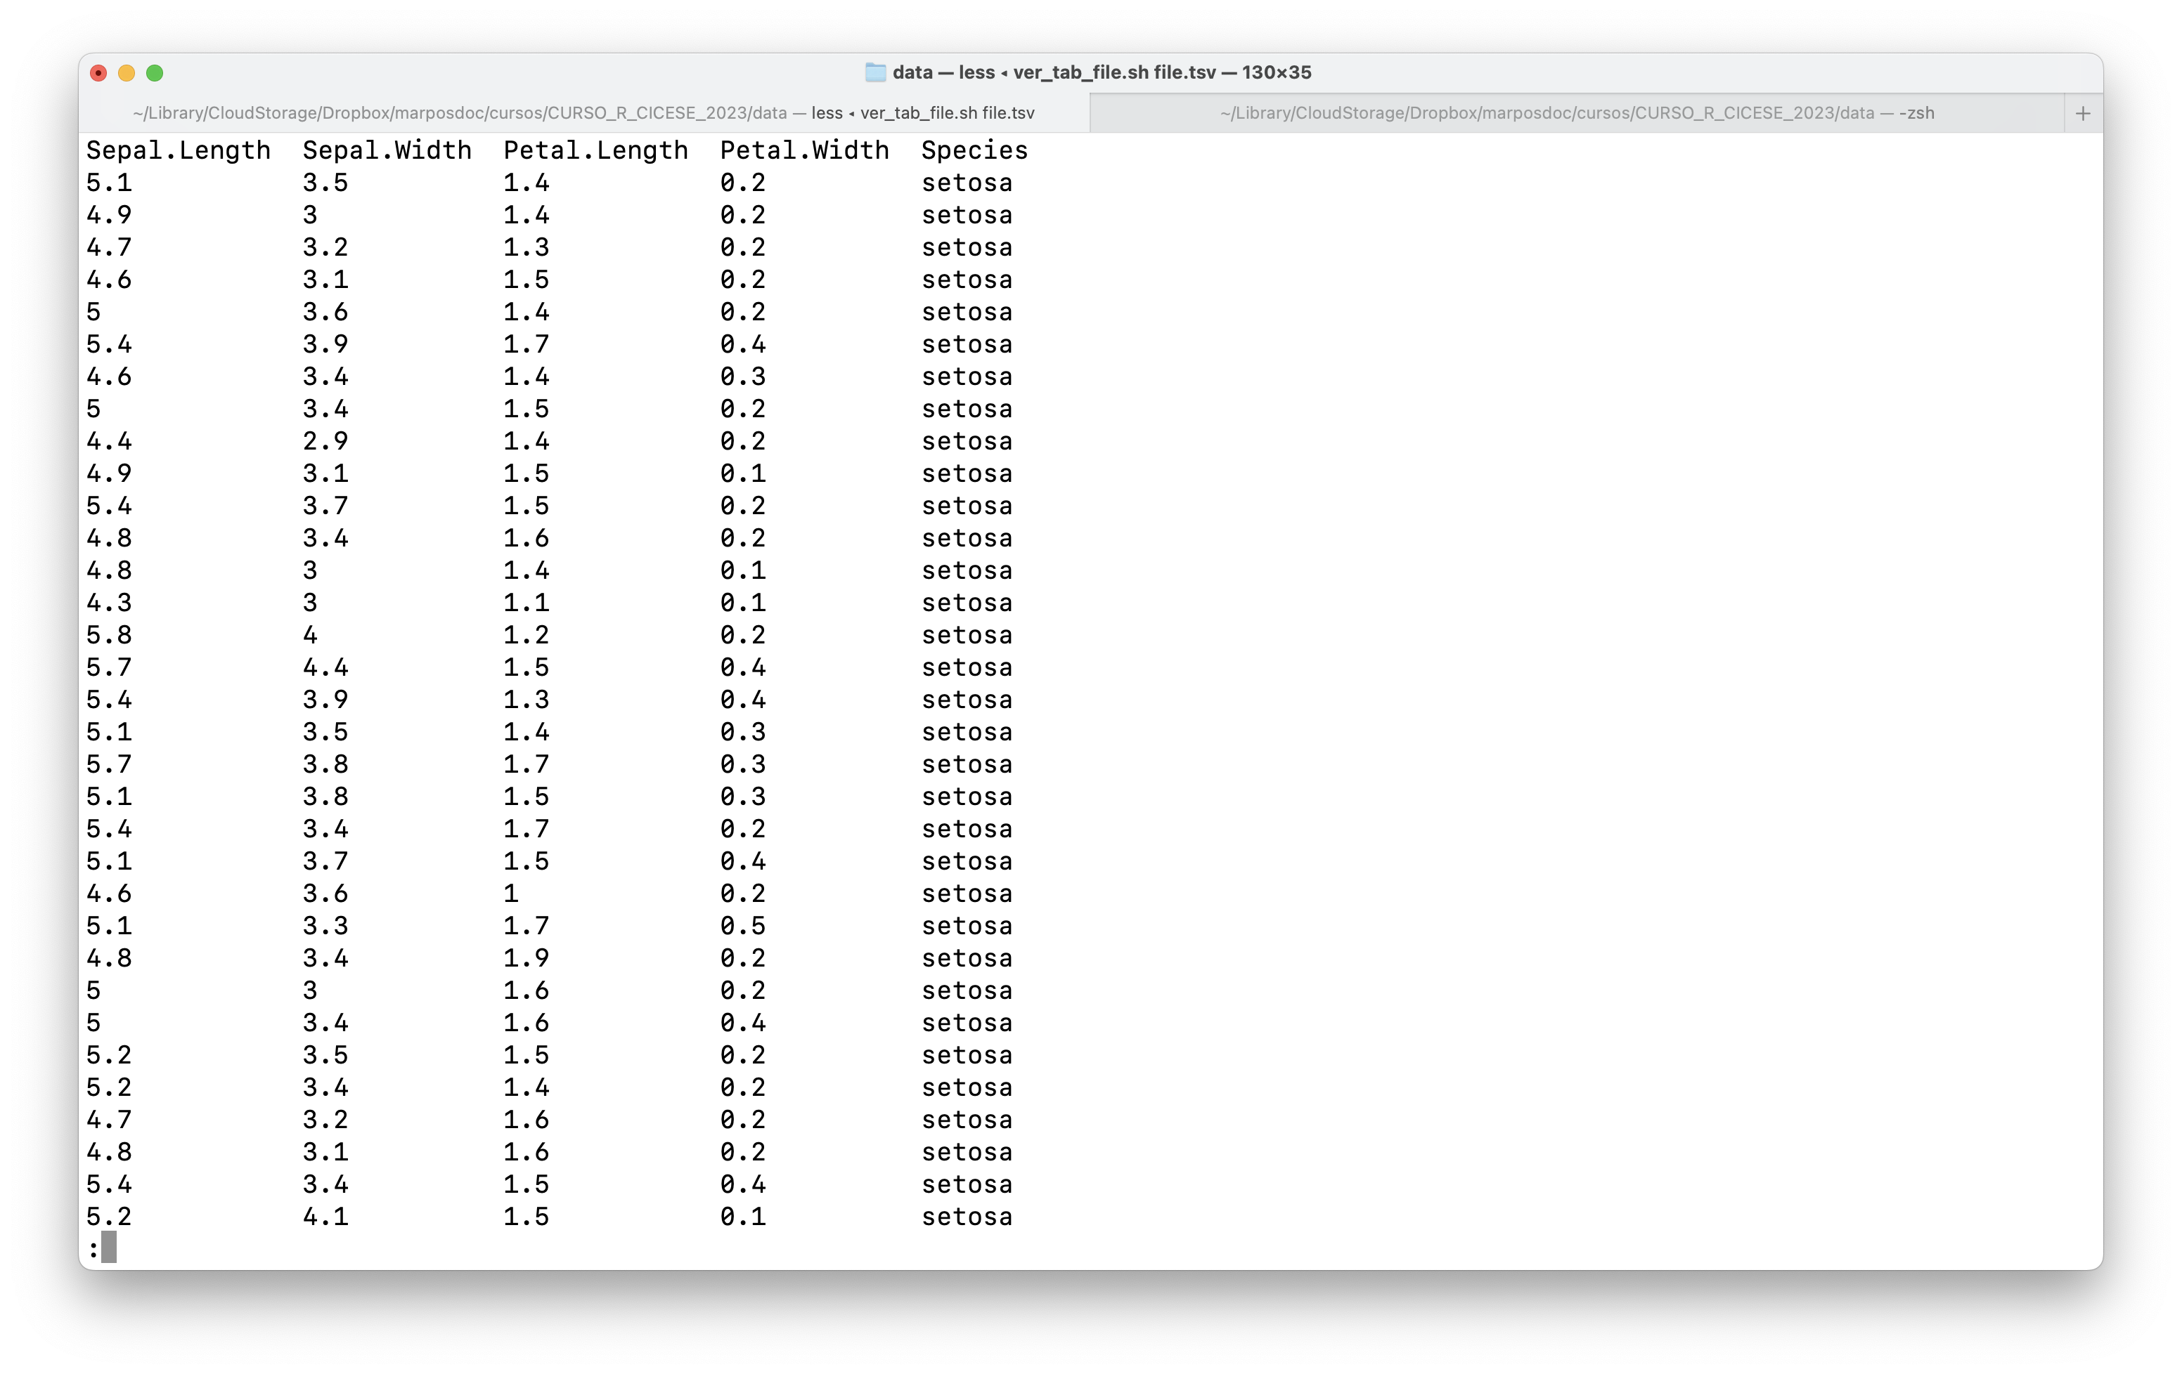
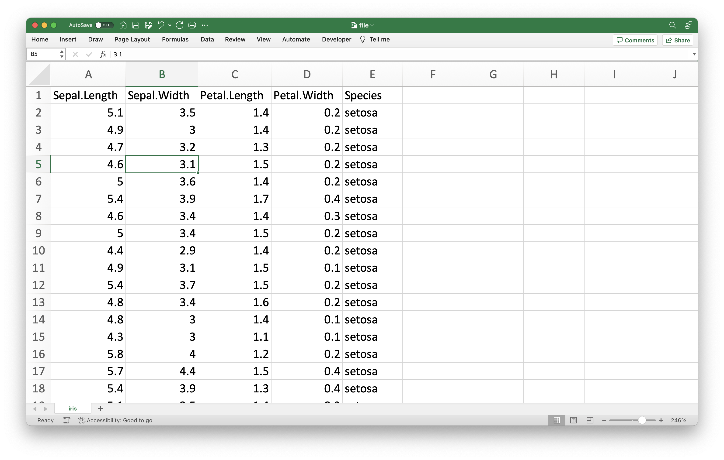
Data frame in R
Data-frame: objeto bi-dimensional (filas y columnas) que se parece a un matriz. Sin embargo, un matriz está restringida a un solo tipo de datos (numérica o alfabética, no ambas), mientras que los data-frames pueden contener mezclas de tipos de datos (número, texto, etc): muy útil característica.
Douglas et al. (2023)

Slide 5
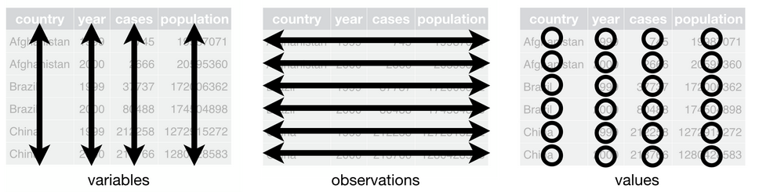
Dataframes in R

Slide 6

Formatos de bases de datos en R
txt, csv, tsv, xslx, etc.

Slide 7
¿Qué es texto plano?
txt

Slide 8


## csv: comma separated value
Value1,value2,value3
## tsv: tabulated separated value
V1\tV2\tV3
## txt: space (or any) separated value
Value1 value2 value3
txt
tsv
CSV
Nota: Un archivo txt puede almacenar cualquier tipo de base de datos.
¡Es mejor aprender a identificarlos primero!

Slide 9
Actividad: identificar bases de datos
Primero, define qué software usar para abrir tu base de datos.
Pregunta: ¿Por qué no usar siempre Microsoft® Excel?

Slide 10
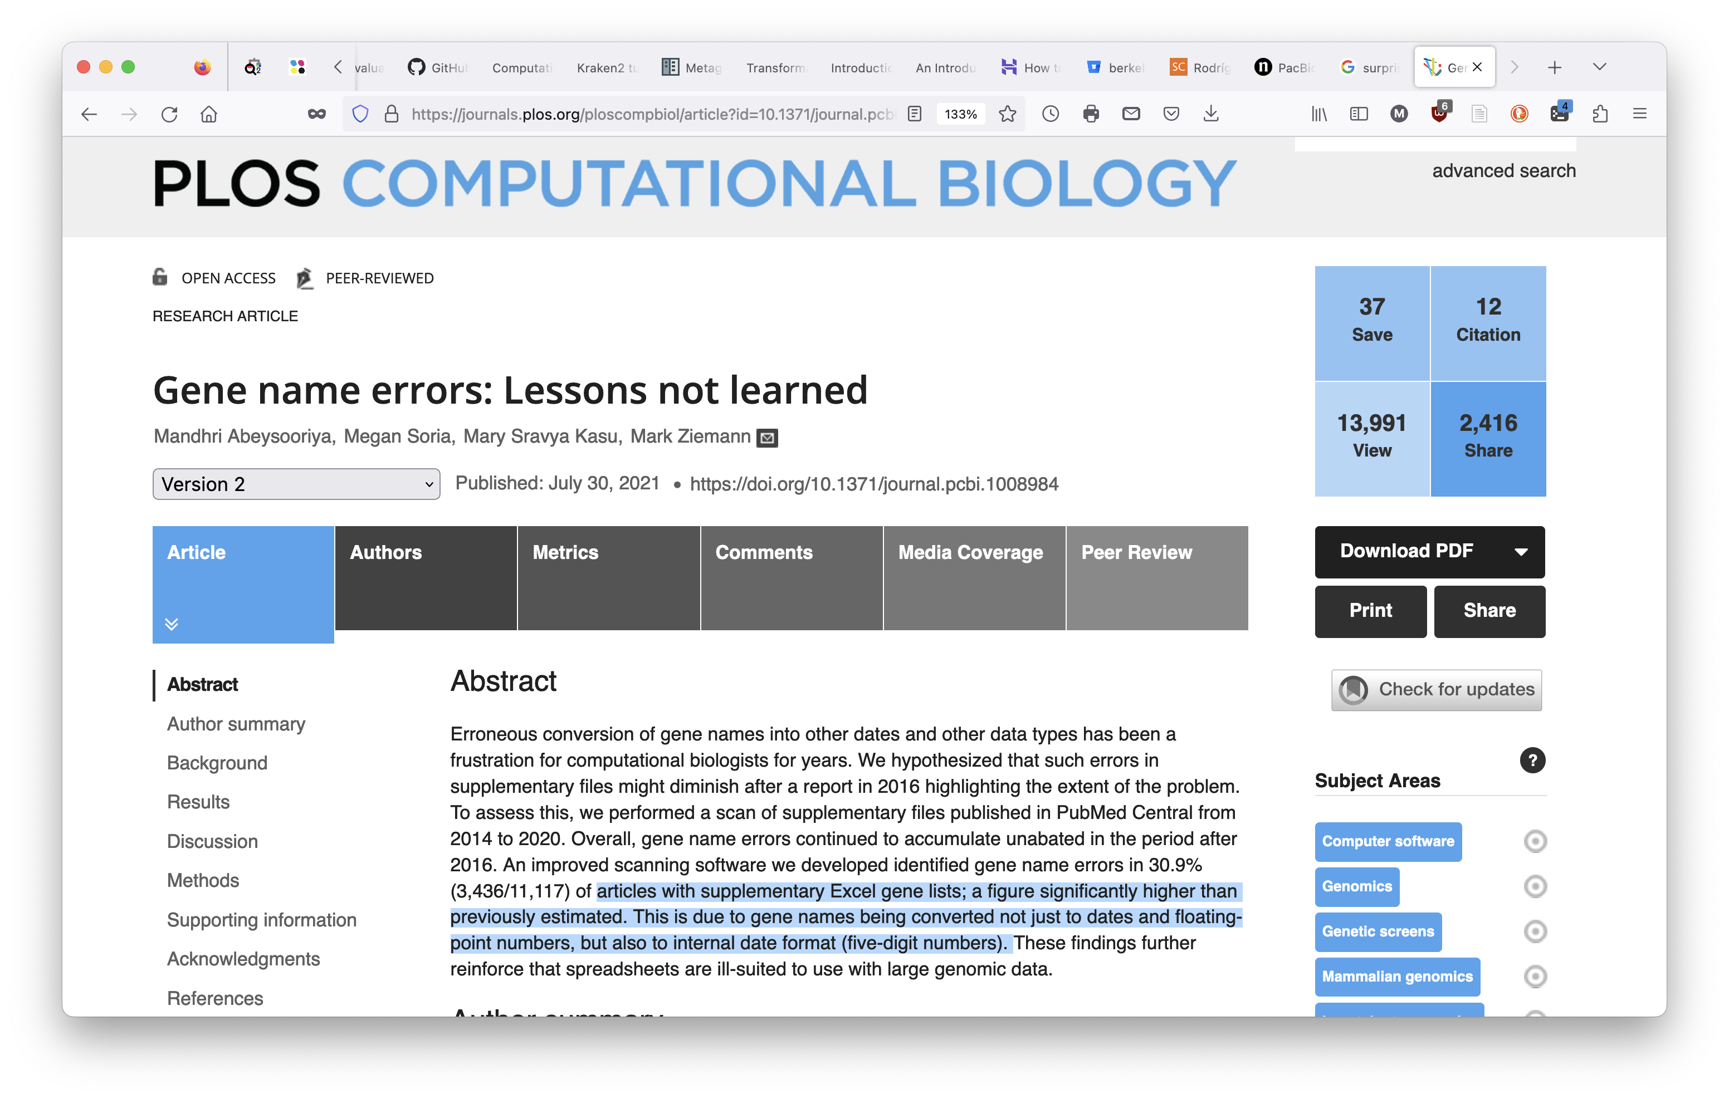
https://doi.org/10.1371/journal.pcbi.1008984

Slide 11



Actividad: abrir los archivos con un editor de texto plano
Actividad:
Entrar a la carpeta <./data/>
2. Visualizar los 3 diferentes archivos (ver extensión)
$ nano file.tsv (presionar ”ctrl + x” para salir)
$ nano file.txt
$ nano file.csv

Slide 12
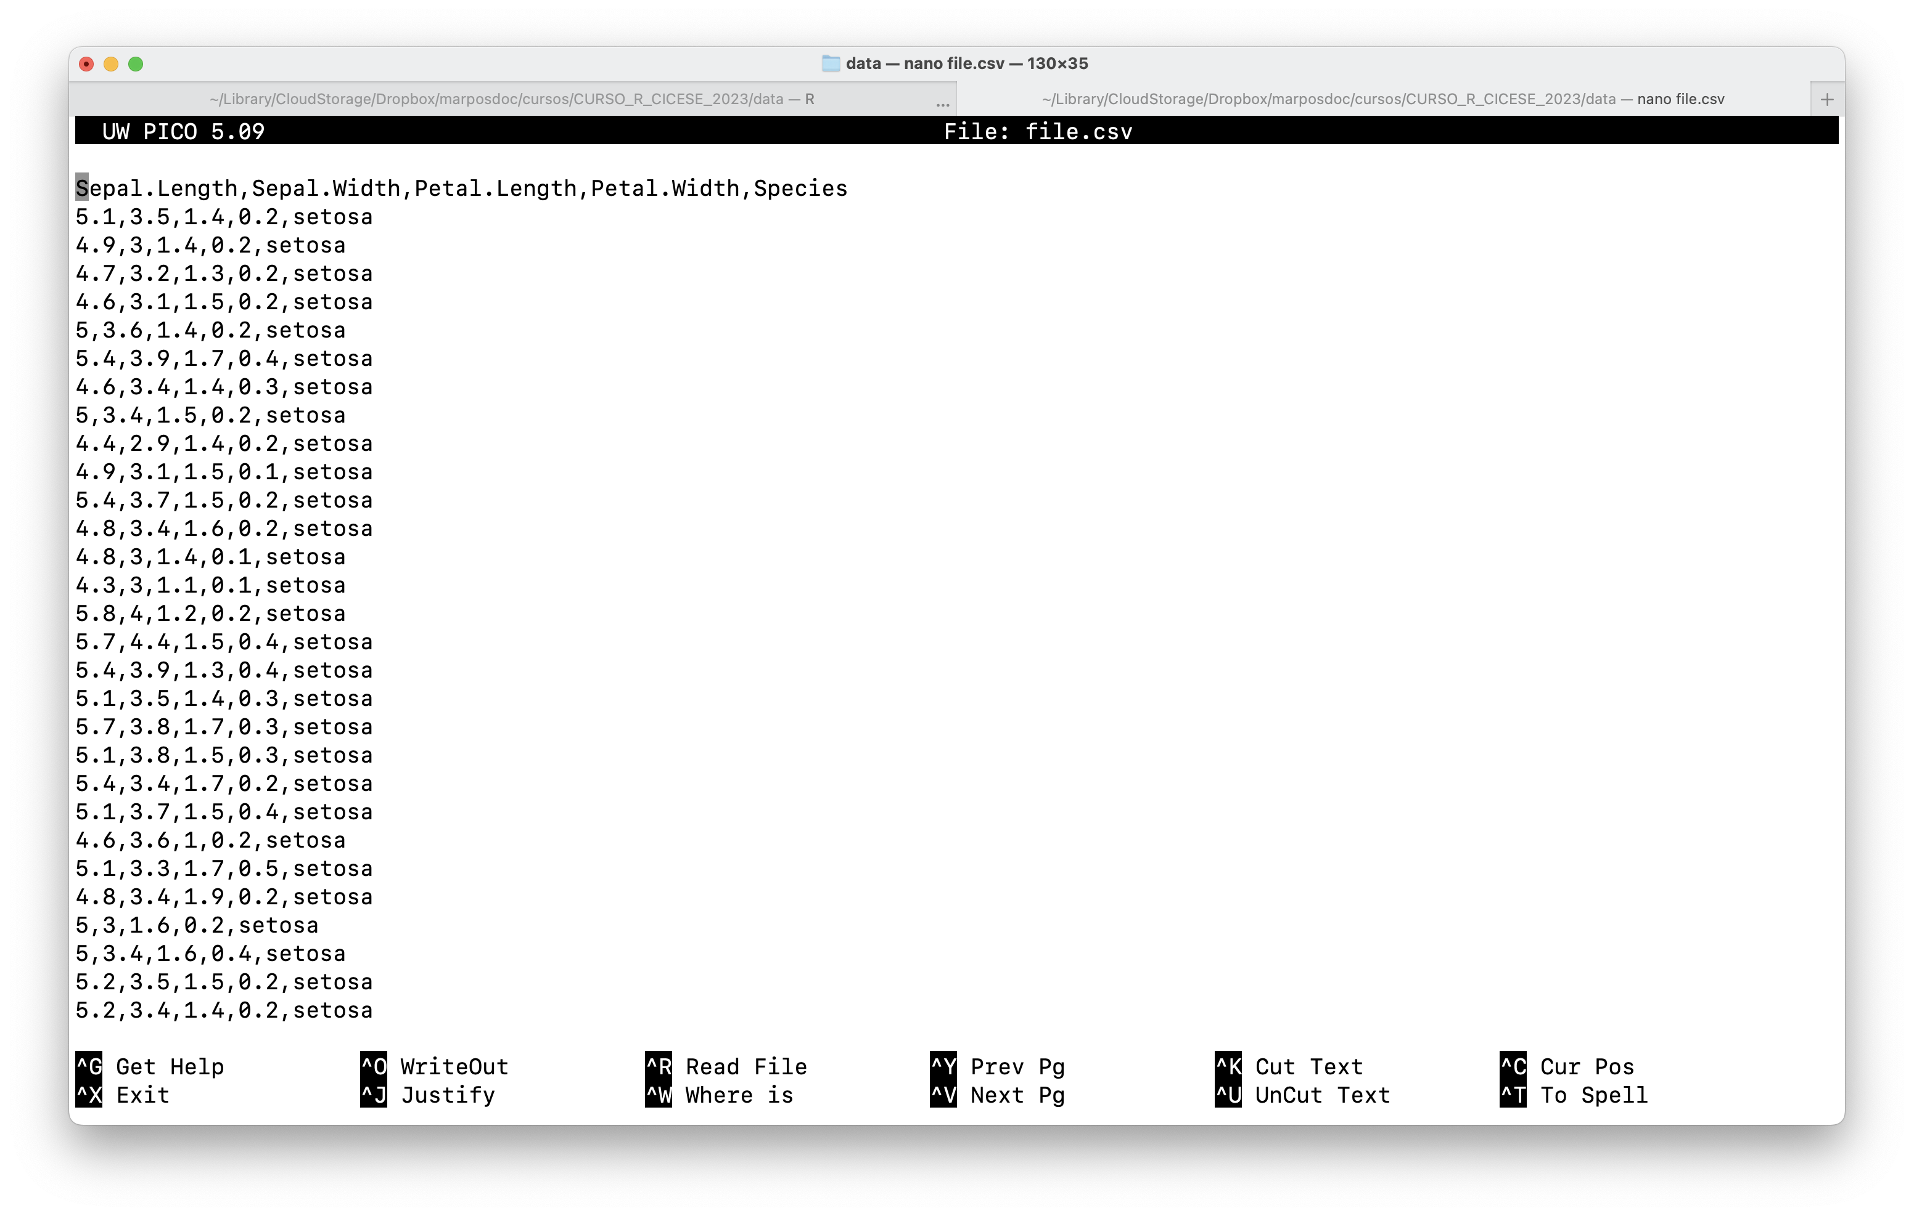
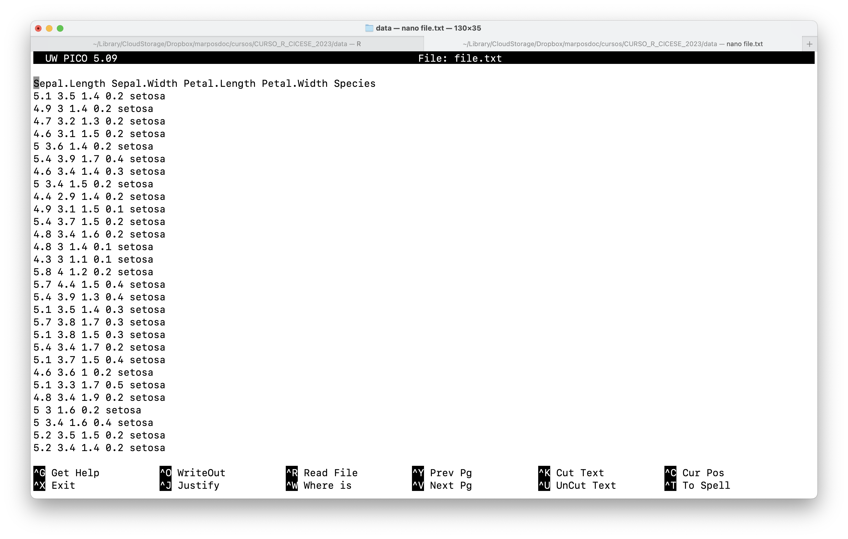
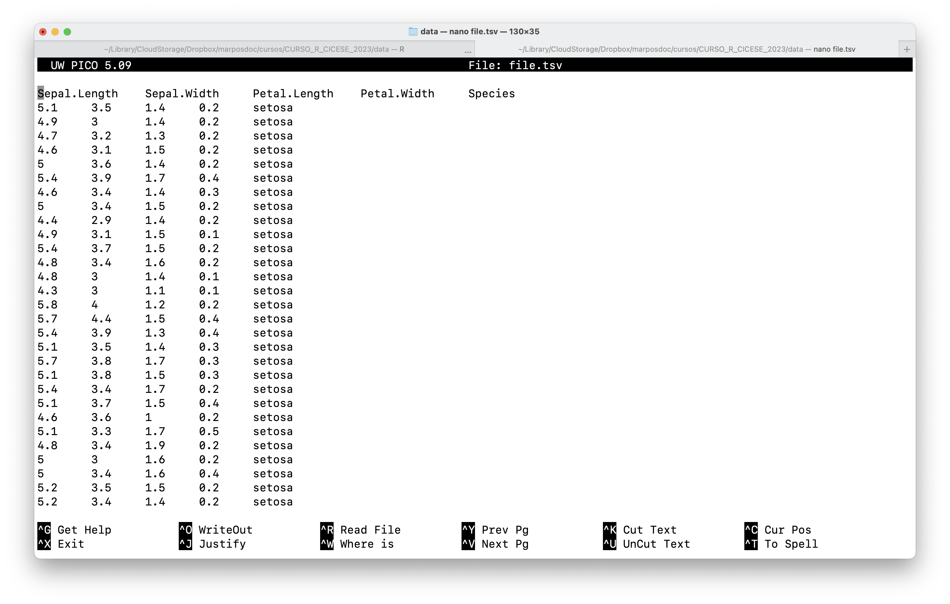
csv or tsv or txt: all in one

Slide 13
Importando datos a R
Empleando la paquetería utils::

Slide 14
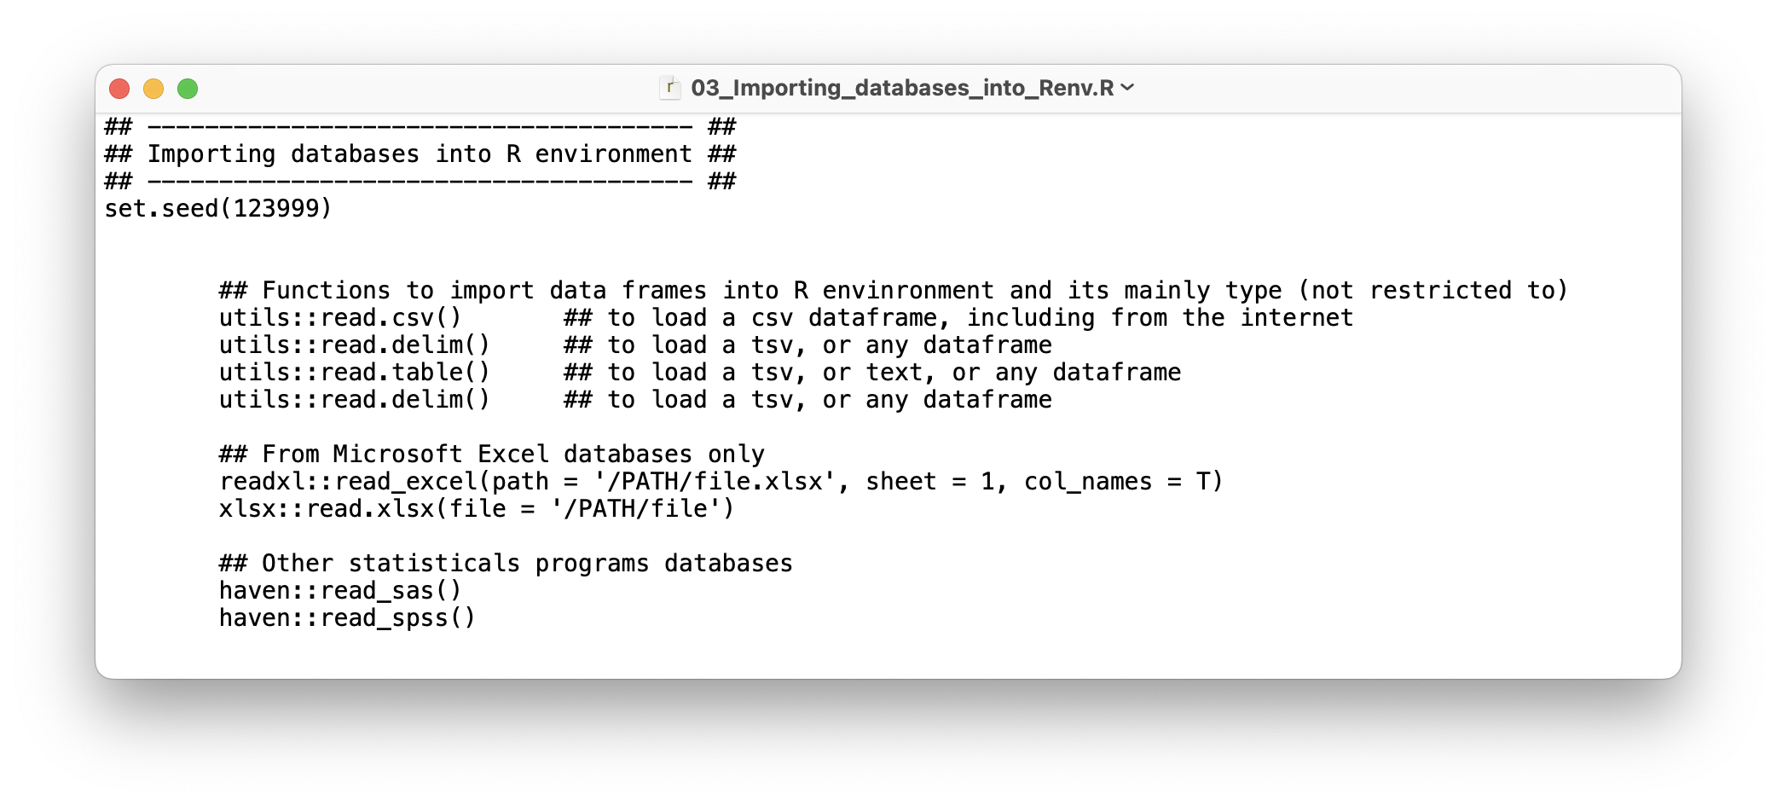
Ahora sí! Importación de bases de datos en R
Lectura recomendada: https://www.datacamp.com/tutorial/r-data-import-tutorial

Slide 15
Actividad: Cargando dataframes en R
Usando los 4 tipos de archivos en </data/> (creados en el paso anterior), use las diferentes funciones para cargarlas en el ambiente de R.

Slide 16

Interconversión: de csv a tsv y vice-versa
Manualmente ¡Imposible!
Empleando un editor de texto y patrones (e.g., gedit, o TextEdit)
Usando Rstudio: guardo un archivo con el delimitador de preferencia.
Usando CLI: usando la consola de comandos, y las herramientas sed, awk u otras.
ACTIVIDAD: Vamos a convertir un csv a tsv, y viceversa.

Slide 17
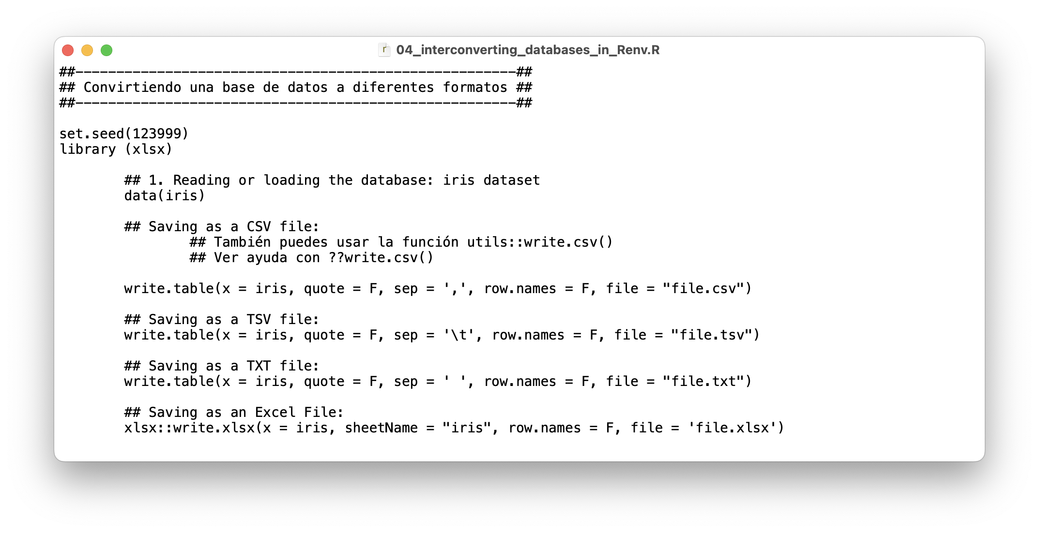
Usando R: interconvertir formatos
Aprendizaje esperado: Que el usuario/a de R aprenda a que puede guardar sus bases de datos en el formato que decida, y en cualquier lugar de su computadora. Lo anterior, empleando la paquetería utils:: dentro del ambiente de R.

Slide 18
Wide & long format databases
NOTA: Para hacer gráficos y stats se requiere el formato “largo”.
Formato de bases de datos en R.

Slide 19
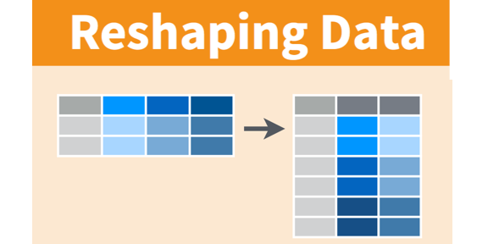

Slide 20
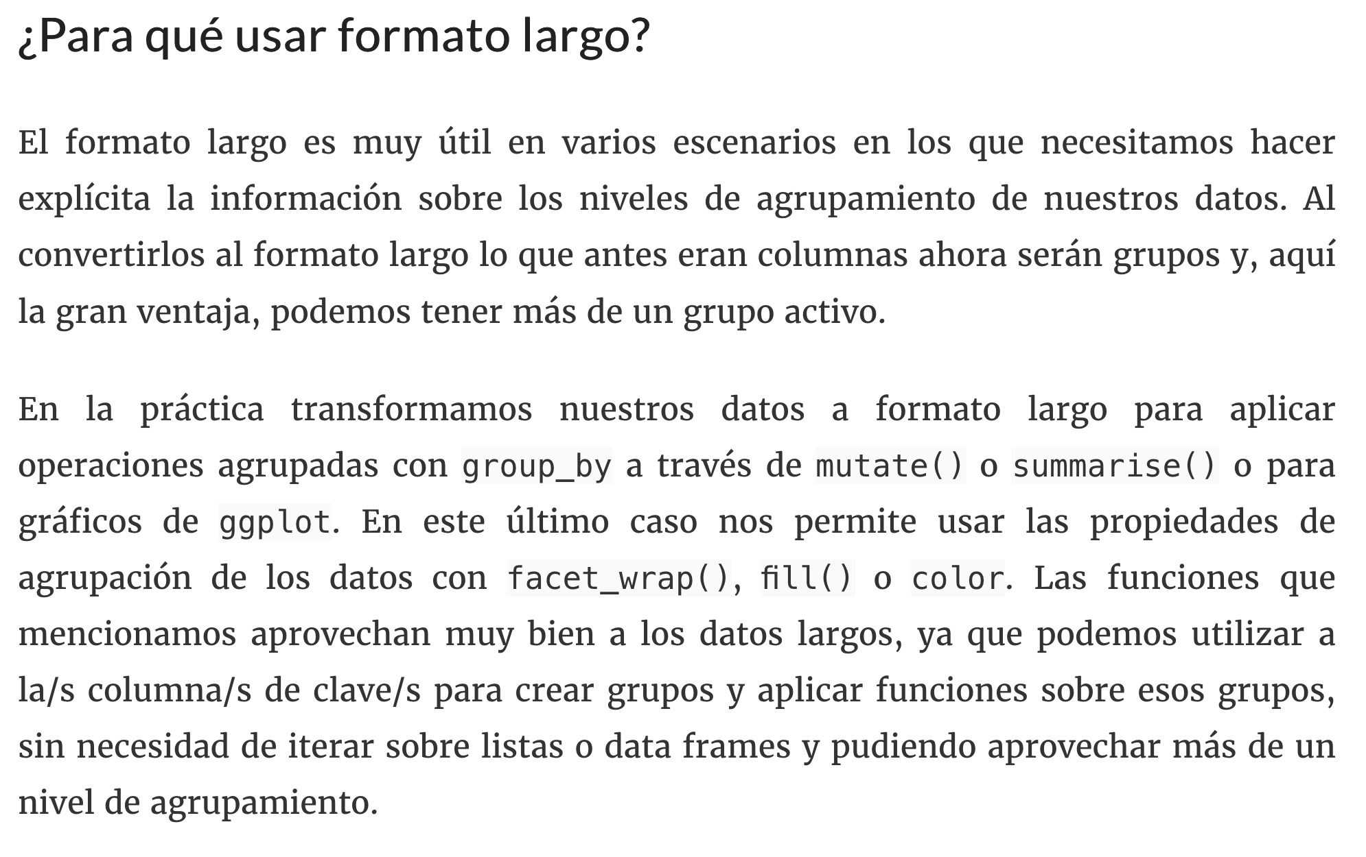
¿Por qué usar formato largo?
https://martinpaladino.xyz/2018/10/08/transformar-la-estructura-de-los-datos-formato-ancho-y-formato-largo/

Slide 21
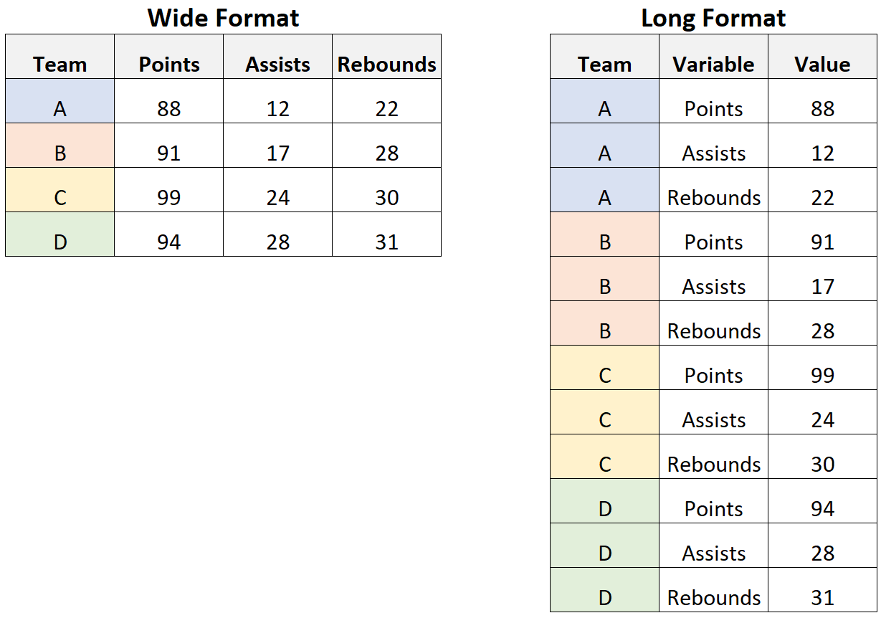
Ver ejemplo y comandos en Rstudio:
Scripts/05_long_to_wide_database_format.R

Slide 22
Pipe ó “then” ó “luego haz esto”
%>%
Este operador sirve para “concatenar” ordenes en R.
Hago primero lo de la izquiera y luego inmediatamente, hago lo de la derecho, y así sucesivamente.

Slide 23
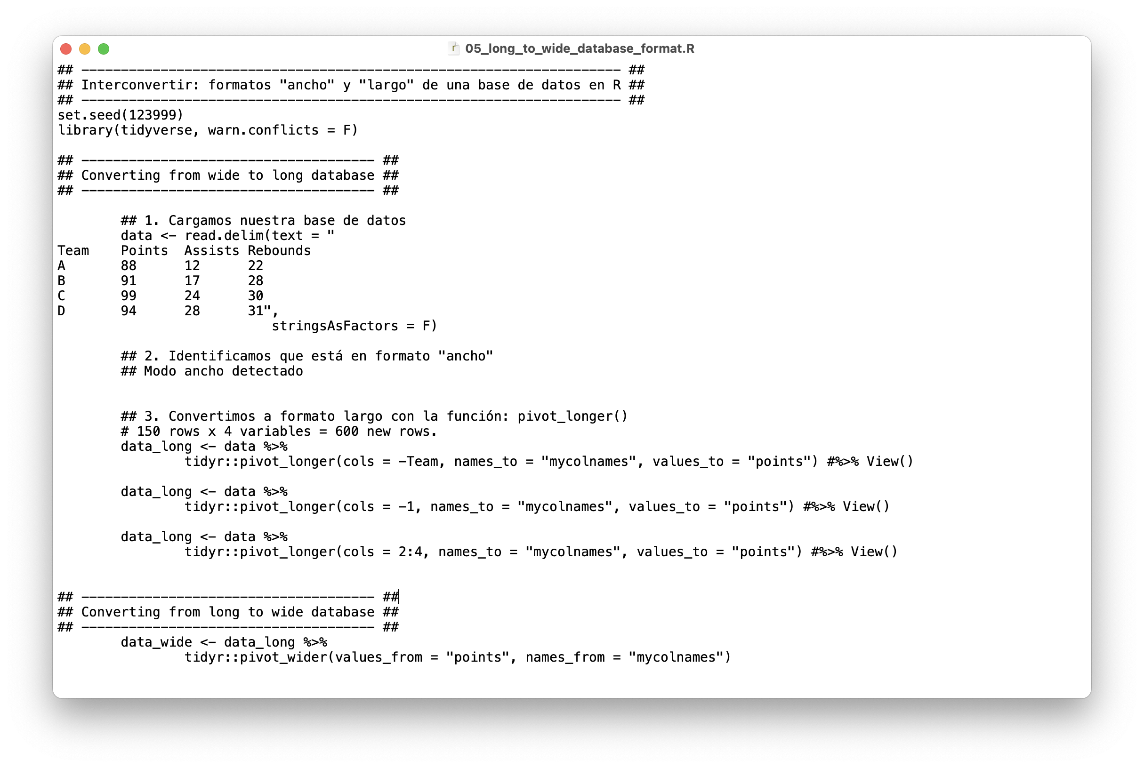

Ejercicio en R: long-to-wide and viceversa

Slide 24


¿Alguna duda?

Slide 25



Contacto: Dr. Valentín
vperezhdez1@gmail.com
Dr. Mario
hg.maryo@gmail.com

